Slide 1


MVC Laravel Blade
гл. ас. д-р Иван Куюмджиев
каб.510
ivan.ognyanov@gmail.com
ivan_ognyanov@ue-varna.bg

Slide 2
Съдържание
MVC – идея, основни понятия
Laravel
Инсталиране
Допълнителни инструменти
Структура на директориите
Система за шаблони – Blade

Slide 3
Уеб сайт без система за шаблони и MVC
По проекта много трудно могат да работят едновременно специалисти по програмиране и дизайн, защото ще се наложи да работят с един и същ файл.
В проекта ще има много файлове, които използват един и същи код, но копиран на няколко места (например меню).
При необходимост от промяна на приложението горните два фактора водят до забавяне на промените, както и да създаване на трудно четим код, наричан „спагети код“.

Slide 4
Трислойна архитектура
Интерфейсът, бизнес логиката и система за управление на бази от данни са три последователни нива в които информацията се движи по линеен принцип.
Отделянето на съставните части на приложението помага за реализиране на децентрализирано разработване, разделяне на проекта на по-обозрими части, както и реализиране на сценарий в който в зависимост от потребителя се определя различна логика и интерфейс на приложението.

Slide 5
MVC
MVC (model-view-controller) е архитектурен шаблон създаден за десктоп приложения
Приложен за уеб чрез - CodeIgniter, Symfony, Laravel, CakePHP, Zend Framework и др.
Основната идея, подобно на трислойната архитектура, отново е разделяне на презентацията от логиката, като основните понятия са модел, изглед и контролер

Slide 6
MVC
Моделите представят обектите за които се отнася приложението, налагат ограничения върху данните и комуникират с базата от данни.
Изгледите създават потребителския интерфейс. Те съдържат предимно HTML и CSS код и често използват специфичен синтаксис (или система за шаблони).
Контролерът е свързващото звено между изгледа и модела. Там е записан кодът който приема потребителския вход и чрез модела обновява базата от данни, а след това приема новите данни от модела и ги изпраща на изгледа.

Slide 7
MVC - предимства
Улеснено многократното използване на кода
Скалируемост
Разделяне на презентацията от логиката

Slide 8
MVC - недостатъци
Различна реализация в работните рамки
Пример

Slide 9

MVC - недостатъци

Slide 10
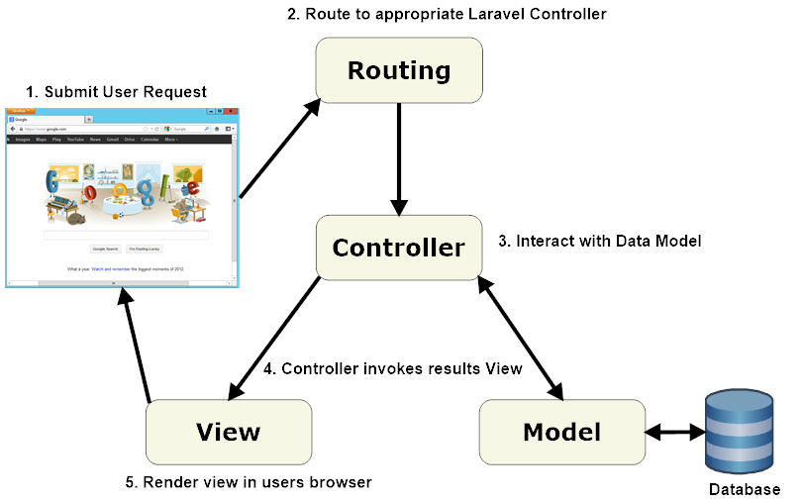
MVC - недостатъци

Slide 11
Laravel!
Написана на PHP и използва друга работна рамка – Symfony
Готови функционалности, които спестяват часове разработка
Конвенции, вместо извършване на конфигурации
Модулност на кода

Slide 12
Инсталация. Стъпка 1
1. XAMPP
2. Composer https://getcomposer.org/download/
Инструмент за управление на зависимости в проекти използващи PHP, който автоматично инсталира и обновява библиотеките, които се използват. Позволява дефиниране на нужните библиотеки и автоматично изтегляне на всички други от които те зависят.

Slide 13
Инсталация. Стъпка 2
Сваляне на Laravel, чрез Composer (командите се изписват в CMD):
composer global require laravel/installer
След това използването на командата Laravel new ще създаде нов проект в активната директория.
Например Laravel new blog ще създаде директория с име blog съдържаща нов проект с инсталирани всички зависимости. Този метод е по-бърз в сравнение с използването на composer за инсталация:
composer create-project --prefer-dist laravel/laravel blog
Notes:
При изпълнение на командата сайтът ще бъде зададен в папката от която тя е извикана. Следователно първо трябва да се промени текущата папка на htdocs
Laravel new first
След това сайтът вече е достъпен на адрес localhost\first\public

Slide 14
Стъпка 3 Конфигурация на хоста
Директориите в папките storage и bootstrap/cache трябва да са с позволения за запис.
Да зададем име на приложението http://myfirst.lara
За windows трябва да се добави като нов ред в c:\windows\system32\drivers\etc\ hosts файла:
127.0.0.2 myfirst.lara
При ping на myfirst.lara трябва да е видимо, че е разположен на 127.0.0.2

Slide 15
Стъпка 4 Виртуален хост
След като е зададено името на хоста трябва да зададем на уеб сървъра къде е разположен новия проект на Laravel. За целта се използва механизма на виртуалните хостове в Apache server. За DocumentRoot се посочва папката public:
<VirtualHost 127.0.0.2:80>
ServerName myfirst.lara
DocumentRoot "c:/XAMPP/htdocs/first/public"
DirectoryIndex index.php
</VirtualHost>
Рестартране на Apache

Slide 16
Инсталиране. Проверки и настройки
Задаване на ключ:
Ако проектът е инсталиран чрез Composer или Laravel, то е била използвана командата artisan key:generate за създаване на ключ с размер 32 символа за приложението. Записан е във файла .env (ако все още съществува файл .env.example то той трябва да бъде преименуван на .env). Ако не е зададена стойност на този ключ сесиите и всякаква друга криптирана информация ще бъде уязвима.

Slide 17
Инсталиране. Проверки и настройки
Във файла config/app.php се съхраняват допълнителни конфигурации като timezone и locale. Активиране на показването на грешки на екран:
'debug' => env('APP_DEBUG', true),
Задаване адреса на папката
'url' => env('APP_URL', 'http://localhost/first'),

Slide 18
Инсталиране. Проверки и настройки
Ако трябва потребителите да НЕ достъпват приложението се използва командата
php artisan down
Която прави нужните промени, за да спре достъпа на всички и да изведе на екран
Sorry, we are doing some maintenance. Please check back soon.
php artisan up - Връща приложението онлайн.
За да може да се използва Artisan е необходимо да се зададе за променливата URL правилен път до папката!

Slide 19
Laravel - основни класове и инструменти
Laravel осигурява инструменти за взаимодействие с бази от данни, чрез класа Eloquent - създава, извлича, обновява и изтрива информация от БД без да е необходимо да се напише дори един ред SQL код. В допълнение Eloquent управлява връзките между таблиците и може автоматично да реализира странициране на резултатите.

Slide 20
Laravel - основни класове и инструменти
Laravel съдържа интерфейс от тип команден ред с име Artisan. Чрез него разработчиците комуникират с приложението и активират миграции, тестове, предварително зададен списък със задачи.
Управлението на линковете на сайта се извършва чрез т.нар рутиране (маршрутизиране). Линковете могат да бъдат създавани като се използва вградения HTML помощник, като ще се обновяват автоматично
Изгледите се управляват чрез класа (системата за шаблони) Blade

Slide 21
Laravel - структура на директориите
Config - съдържа файлове с конфигурация на приложението. Имената с говорящи
Database - съдържа миграциите на БД (ако искат да дефинирата базата като класове)
Public - тук е файлът index.php . Съдържа и активи като снимки, js, CSS
Resources - съдържа изгледите

Slide 22
Laravel - структура на директориите
Routes - съдържа маршрутите - линковете на сайта. Ако се използват сесии, бисквитки и е нужна защита от CSRF се използва web.php
Storage - съдържа компилираните изгледи
Tests - съдържа тестовете дефинирани от програмиста
APP - Съдържа основния код на приложението
http - в тази папка се записва кода за почти всички заявки изпращани от потребителите към приложението. Съдържа контролерите и middleware

Slide 23
Laravel – система за шаблони Blade
Наследяване , секции
@yield – показва съдържанието
@section – дефинира съдържанието на секция

Slide 24
Laravel – система за шаблони Blade
Файл - resources/views/layouts/app.blade.php
<html>
<head>
<title>App Name - @yield('title')</title>
</head>
<body>
@section('sidebar')
This is the master sidebar.
@show
<div class="container">
@yield('content')
</div>
</body>
</html>

Slide 25
Laravel – система за шаблони Blade
Файл resources/views/child.blade.php
@extends('layouts.app')
@section('title', 'Page Title')
@section('sidebar')
@parent
<p>This is appended to the master sidebar.</p>
@endsection
@section('content')
<p>This is my body content.</p>
@endsection

Slide 26
Blade. If, switch, foreach..
@if (count($records) === 1)
I have one record!
@elseif (count($records) > 1)
I have multiple records!
@else
I don't have any records!
@endif

Slide 27
Blade. If, switch, foreach..
@unless (Auth::check())
You are not signed in.
@endunless
@isset($records)
// $records is defined and is not null...
@endisset
@empty($records)
// $records is "empty"...
@endempty

Slide 28
Blade. Проверка за автентикация
@auth
// The user is authenticated...
@endauth
@guest
// The user is not authenticated...
@endguest

Slide 29
SWITCH
@switch($i)
@case(1)
First case...
@break
@case(2)
Second case...
@break
@default
Default case...
@endswitch

Slide 30
Цикли…
@for ($i = 0; $i < 10; $i++)
The current value is {{ $i }}
@endfor
@foreach ($users as $user)
<p>This is user {{ $user->id }}</p>
@endforeach
@forelse ($users as $user)
<li>{{ $user->name }}</li>
@empty
<p>No users</p>
@endforelse

Slide 31
Цикли…
@while (true)
<p>I'm looping forever.</p>
@endwhile
------
@foreach ($users as $user)
@if ($user->type == 1)
@continue
@endif
<li>{{ $user->name }}</li>
@if ($user->number == 5)
@break
@endif
@endforeach

Slide 32
Цикли…
@foreach ($users as $user)
@continue($user->type == 1)
<li>{{ $user->name }}</li>
@break($user->number == 5)
@endforeach

Slide 33
Цикли…
@foreach ($users as $user)
@if ($loop->first)
This is the first iteration.
@endif
@if ($loop->last)
This is the last iteration.
@endif
<p>This is user {{ $user->id }}</p>
@endforeach

